Slide 1

实验室设备预约系统：
数据库设计中期汇报
汇报人：莫炜乐
2026 年 3 月

Slide 2
第一章 项目背景与目标
第二章 E-R 设计
第三章 关系Schema + 规范化
第四章 DB层逻辑 + 后续计划

Slide 3
项目背景 + 需求规则
真实场景：实验室设备预约经常存在冲突、资质遗漏、维护占用问题
项目目标：构建一个“规则由数据库强制保证”的预约系统
本次范围：需求分析、E-R 图、关系 Schema、DB 层逻辑设计
角色：
普通用户（学生/老师）：查询设备、提交预约、签到签退
管理员（实验员）：设备维护、工单管理、违约处理
核心流程：
查设备 -> 提交预约 -> 校验规则 -> 使用设备 -> 记录结果
关键规则：
预约时start_time < end_time
同设备同时间段不可重叠预约
维护/离线设备不可预约
需资质设备必须先通过资质校验
单用户同时有效预约数不超过2

Slide 4
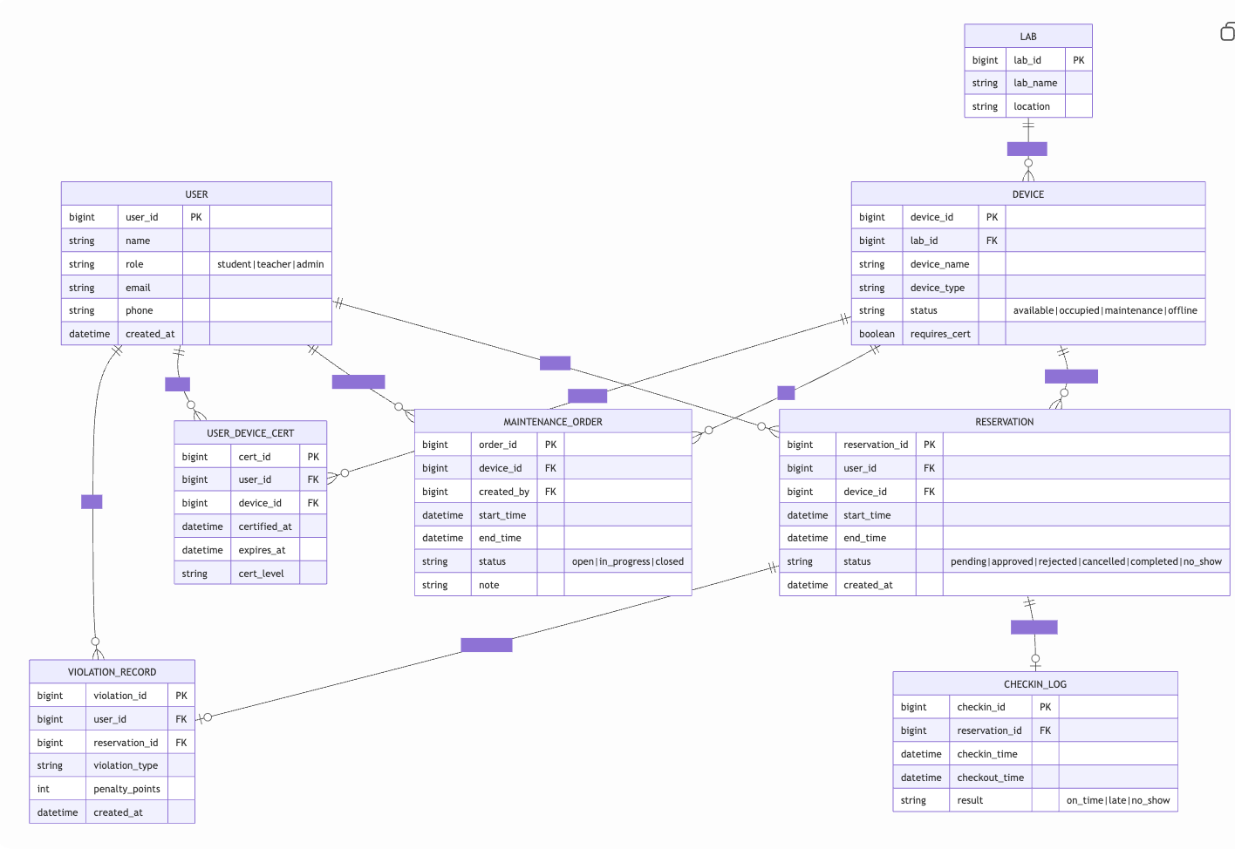
E-R 设计

Slide 5
关系Schema + 规范化
主键与外键
每张表主键唯一标识记录
通过外键保证跨表引用正确
约束设计
CHECK 限制状态枚举和值域
UNIQUE 防止重复资质记录
外键避免孤儿数据
规范化说明（3NF）
主数据与过程数据分离
非主属性不依赖其他非主属性，方便降低冗余，减少更新异常
索引设计
预约冲突路径索引：(device_id, start_time, end_time, status)
用户查询路径索引：(user_id, status, start_time)

Slide 6
DB层逻辑下沉 + 后续计划
DB 层逻辑实现方式
视图：vw_device_available_now、vw_user_reservation_summary
触发器：冲突校验、资质校验、维护冲突校验、no_show 自动违约记录
约束：时间和状态合法性
中期后计划
补充测试数据与异常用例，完善规则
增加演示脚本，展示非法写入被数据库拒绝
完成最终验收 Demo（建库 -> 插数 -> 查询 -> 规则拦截）
后续可以继续探讨数据库和实验设备的接口，实现全流程闭环

Slide 7
谢谢！

